Slide 1
Conseil National
09 et 10 Octobre 2021

Slide 2

SOMMAIRE
Accueil
Été 2021: les tendances
Méthodes éducatives: formation
Vie associative: APL et mobilisation
Organisation pratique du Conseil National

Slide 3
Bien le bonjour

Slide 4
L’été 2021

Slide 5


été 2021
Pas encore l’équivalent de 2019
225 séjours (164 Centres / SLA + 61 SV
Numéro national encore sous utilisé

Slide 6
été 2021
2021:120 000 journées
2020: 72 000 journées
2019:132 000 journées
2021: 8 000 personnes
2020: 5 000 personnes
2019: 9 500 personnes
Numéro National: 70 appels… combien d’incidents / accidents non recensés?

Slide 7
été 2021

Slide 8
été 2021
Prix moyen :
2021: 430 Euros
2020: 400 Euros
2019: 516 Euros
Durée moyenne:
2021: 16 jours
2020: 13 jours
2019: 15 jours
Moyenne d’âge des directeurs de séjours: 34 ans
Parité Femme / Homme

Slide 9



La c mm au soleil
Des articles dans Ouest-France, l’Est Républicain, Midi Libre, France Bleu Alsace, La Vois du Nord, Nouvelle République des Pyrénées … Un reportage sur France 2 tourné au Domaine de La Planche (plus de 7 200 vues sur les réseaux) : |Vu à la télévision|... - Eclaireuses Eclaireurs de France (facebook.com)
Le lancement de jeux concours sur Instagram autour des thématiques scoutes comme le concours cuisine, les installation, les déguisement … Une participation naissante et beaucoup de réactions. Nous avons dépassé la barre des 2100 abonnés soit + 15% en 3 mois
La préparation de la campagne de rentrée : conception de flyers de présentation des différentes branches ainsi que la mission de Responsable + la gestion de la mise à jour des outils pédagogiques
La préparation d’une campagne sponsorisée sur les réseaux pour faire connaitre l’association et sa proposition d’engagement à un public susceptible d’être intéressé par la mission de responsable d’unité / animation aux Éclés. Production d’une série de 3 vidéos : Qu’est ce qu’un Respons /Les éclés et leurs Respons / Respons’ables d’un monde meilleur

Slide 10
La rentrée et les temps forts à venir

Slide 11
Ressources humaines
Effectifs
Au 30 juin: 77 Salariés (63 CDI et 14 CDD), 21 SC et 4 stagiaires
Au 31 Août: 82 Salariés (63 CDI et 19 CDD), 15 SC et 1 stagiaire
Recrutement effectués:
  2 AD contrées méridionales (ASAF et MR)
  2 AD base du parc et les tronches (Ecoles et développement)
  1 dir appuis éclés
  Séminaire intégration les 14 et 15 septembre

Slide 12
Administratif et finance: tréso
TRESORERIE DISPONIBLE |  |  |  |  |  |  |  |  | Report charges sociales
 |  |  |  |  |  |  |  |  |  | URSSAF | Humanis Retraite | TOTAL
 | Trésorerie consolidée au |  | 04-oct |  |  | 6 242 170,23 € |  |  | 2020 | 270 517 | 65 207 | 335 724
 |  |  |  |  |  |  |  |  | 2021 | 386 604 | 130 534 | 517 138
 | Trésorerie non disponible (report charges, prêt, acomptes…) |  |  |  |  |  |  |  | TOTAL | 852 862,00 €
 | Report charges sociales |  |  |  |  | - 852 862,00 €
 | PGE (prêt garanti par l'Etat) | reste à rembourser |  |  |  | - 1 000 000,00 € |  |  | RENTREES FINANCIERES A VENIR
 |  |  |  |  |  |  |  |  | AIDE COVID EBE 01-02/21 |  | 100 308 | 100 308
 |  | AVOIRS COVID | RBT ANNULATIONS | VAC APPRENANTES | FOURNISSEURS |  |  |  | AIDE COVID CA 07/21 |  | ??
 | CAEN | 11 829,90 € | - | 19 760,00 € | 40 206,35 €
 | ORLEANS | 13 137,00 € | - | 9 980,00 € | 194 971,27 €
 | CHALON | 88 985,06 € | 40 288,35 € | - | 42 526,97 € | total
 |  | 113 951,96 € | 40 288,35 € | 29 740,00 € | 277 704,59 € | -461 684,90 €
TRESORERIE DISPONIBLE |  |  |  |  |  | 3 927 623,33 €

Slide 13
Administratif et finance: Tréso

Slide 14
Les temps forts à venir
Campagne de rentrée: news éclair, documents et vidéos
Temps associatif: tremplins et APL
Toussaint: formation, rassemblements et séjours VAO
SV: préparation catalogues et réunion directeurs / CD le 05/11
Appuis éclés: Budgets et Avenant 182

Slide 15
Méthodes éducatives

Slide 16
Méthodes éducatives
Le livret aventure formation de la rentrée 2021 / 2022
https://educatif.eedf.fr/asaf-formation/

Slide 17
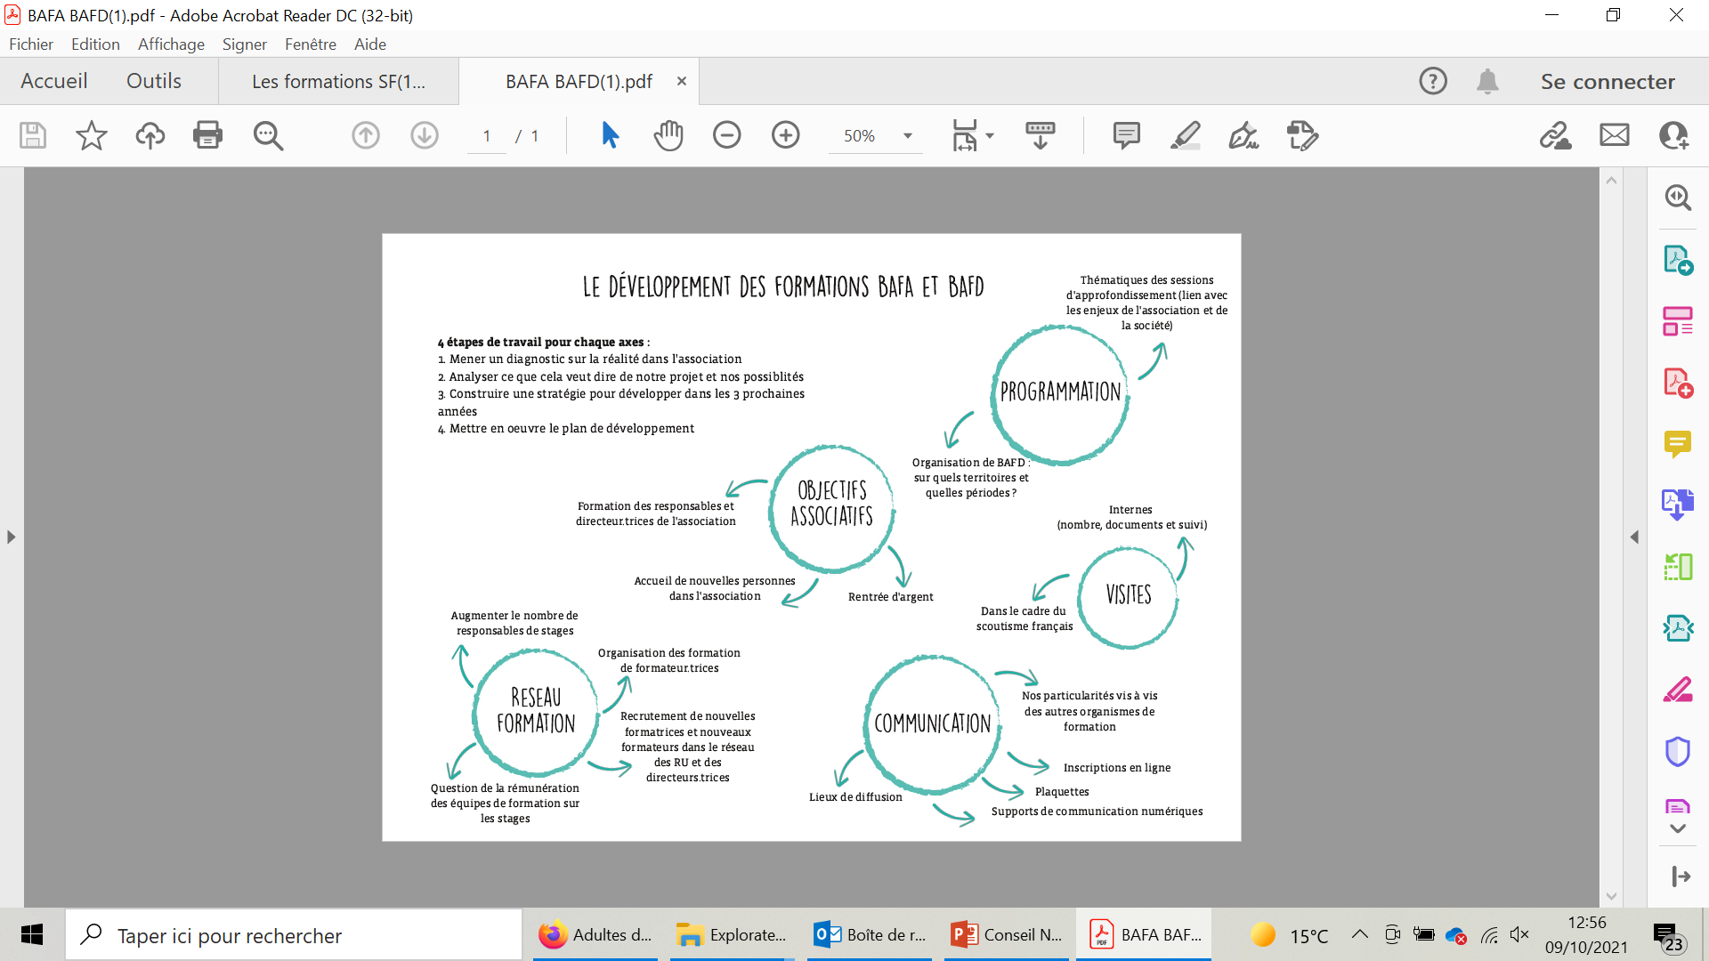

Slide 18
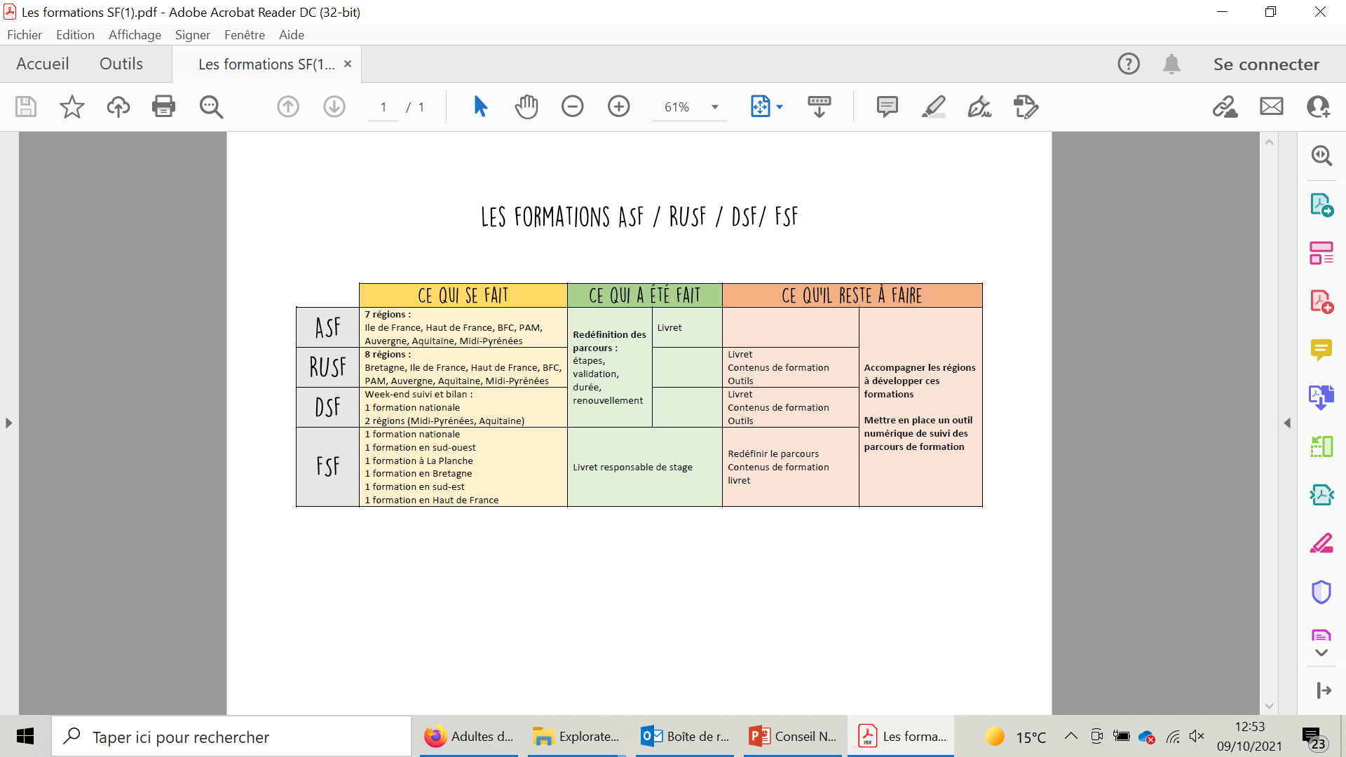

Slide 19
Vie associative

